Slide 1
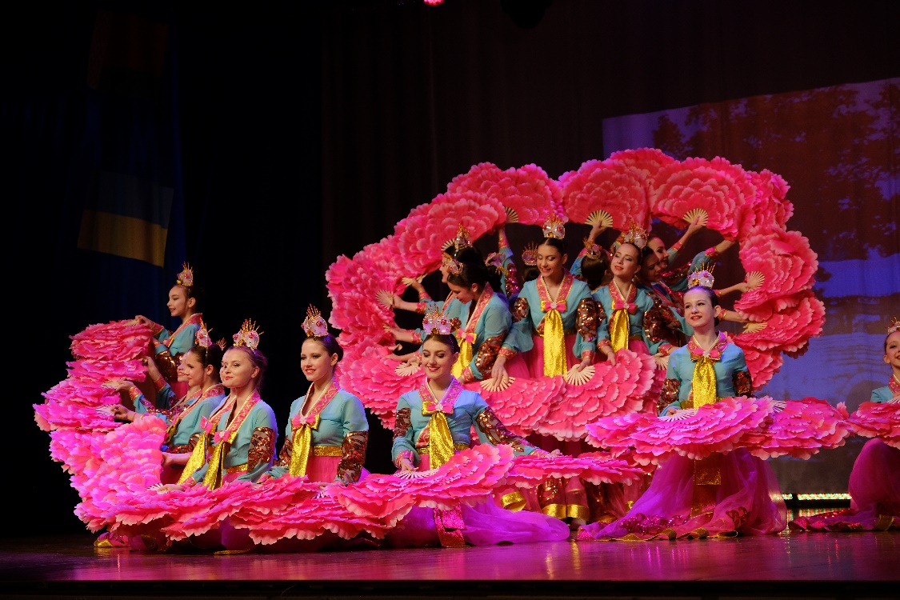
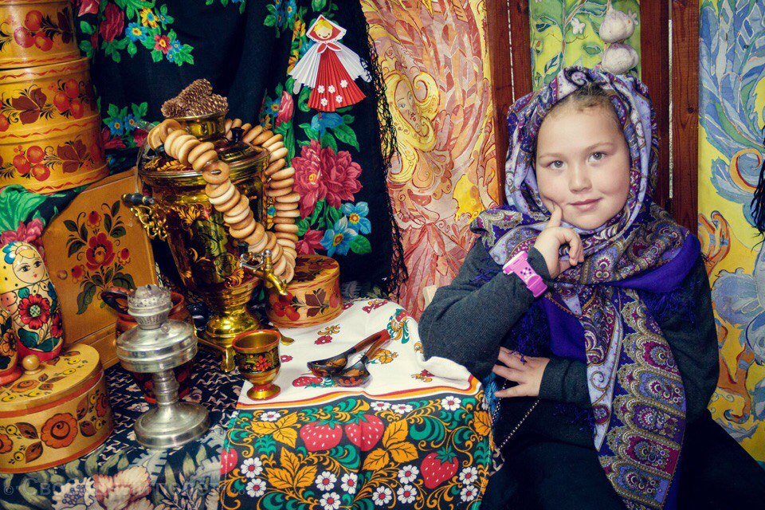
Конкурсная заявка муниципального образования города Тынды
Для участия во Всероссийском конкурсе
«Лучшая муниципальная практика»
по номинации «Укрепление межнационального мира и согласия, реализация иных мероприятий в сфере национальной политики на муниципальном уровне»

Slide 2
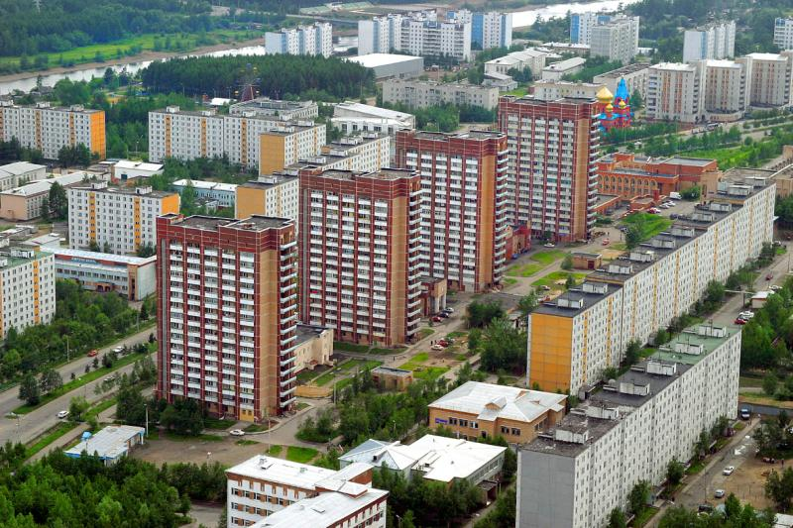
Тында - самый северный город Амурской области. На 1 января 2020 года численность населения города составляет 33177 человек.
В 1974 году, с началом строительства Байкало-Амурской магистрали, Тында, расположенная на пересечении «малого» и «большого» БАМа и имеющая выход к Транссибирской магистрали, оказалась в центре всенародной стройки и сразу была признана столицей БАМа.
Строительство Байкало-Амурской магистрали сплотило представителей более 70 национальностей. Создавались интернациональные семьи. Город приобрел уникальный позитивный опыт в области межкультурного общения и межнационального взаимодействия.
По данным Всероссийской переписи населения 2010 года в Тынде проживают представители более 60 национальностей, из них: большинство – русские – 29616 человек; украинцы – 1862 человек; азербайджанцы – 480 человек.

Slide 3
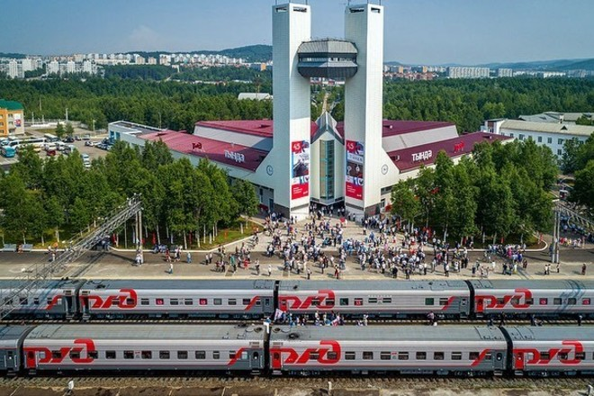
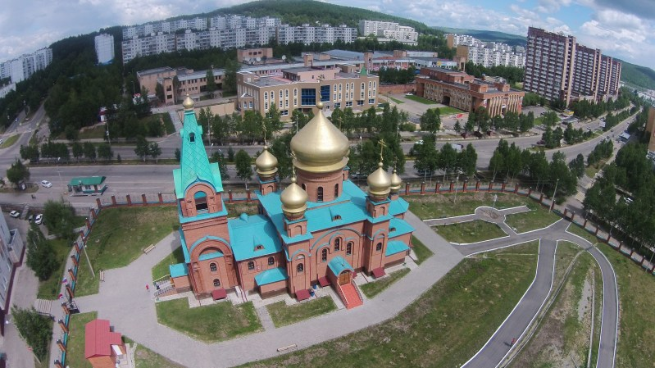
Население Тынды отличается не только многонациональностью, но и многоконфессиональностью. Православные составляют большую часть населения. Вместе с тем, доля народов, традиционно исповедующих ислам, с каждым годом увеличивается. Азербайджан, Украина, Армения, Татарстан, Грузия, Таджикистан имеют свои диаспоры и общины. Традиции добрососедства и взаимоуважения, которые существуют во взаимоотношениях между народами нашего города, делают Тынду в этнополитическом плане в течение длительного периода одним из спокойных и стабильных городов России. В значительной степени это закономерный результат конструктивного взаимодействия органов государственной и муниципальной власти с институтами гражданского общества по вопросам социальной политики и укрепления межнационального и межкультурного взаимопонимания и согласия.

Slide 4
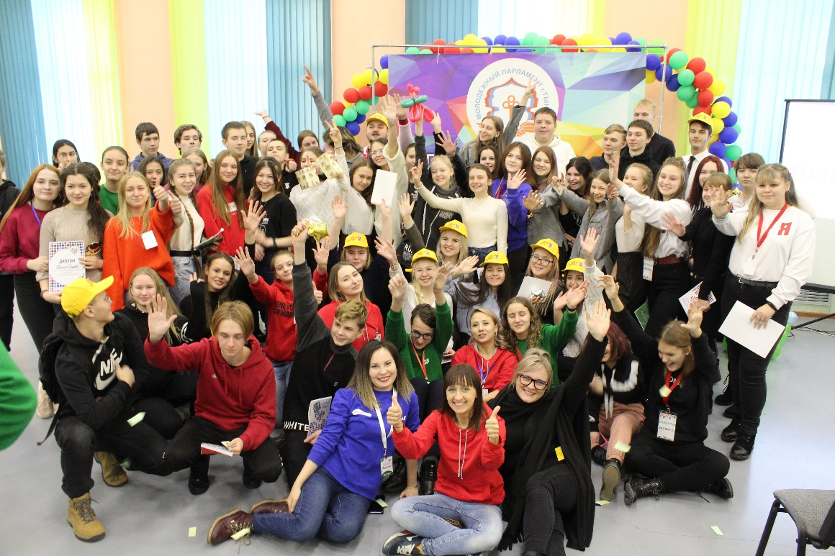
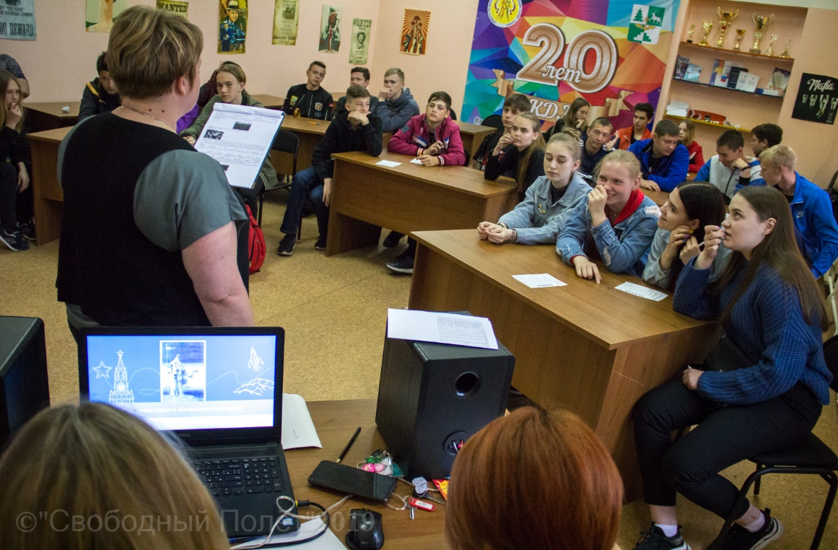
Работа в данном направлении ведется в соответствии с нормативными и правовыми актами федерального и регионального уровней, а также в соответствии с муниципальной программой «Молодежь Тынды» по реализации государственной молодежной политики в городе Тынде Амурской области на 2015-2024 годы. В основных мероприятиях программы отражены направления по поддержке и взаимодействию с общественными организациями и движениями, формированию российской идентичности, единства российской нации, а также содействие межкультурному и межконфессиональному диалогу.
Управление молодежной и семейной политики, физической культуры и спорта Администрации города Тынды и его подведомственное учреждение МДЦ «Гармония» г.Тынды реализует на территории города молодежную политику, как целостную, скоординированную стратегию совместной работы всех заинтересованных ведомств в данном направлении.
В рамках поддержки и взаимодействия с социально - ориентированными некоммерческими организациями продолжается работа по созданию условий для расширения активности и пространства молодежных общественных объединений. В 2019 году на базе молодежного центра занималось 21 молодежное объединение.

Slide 5
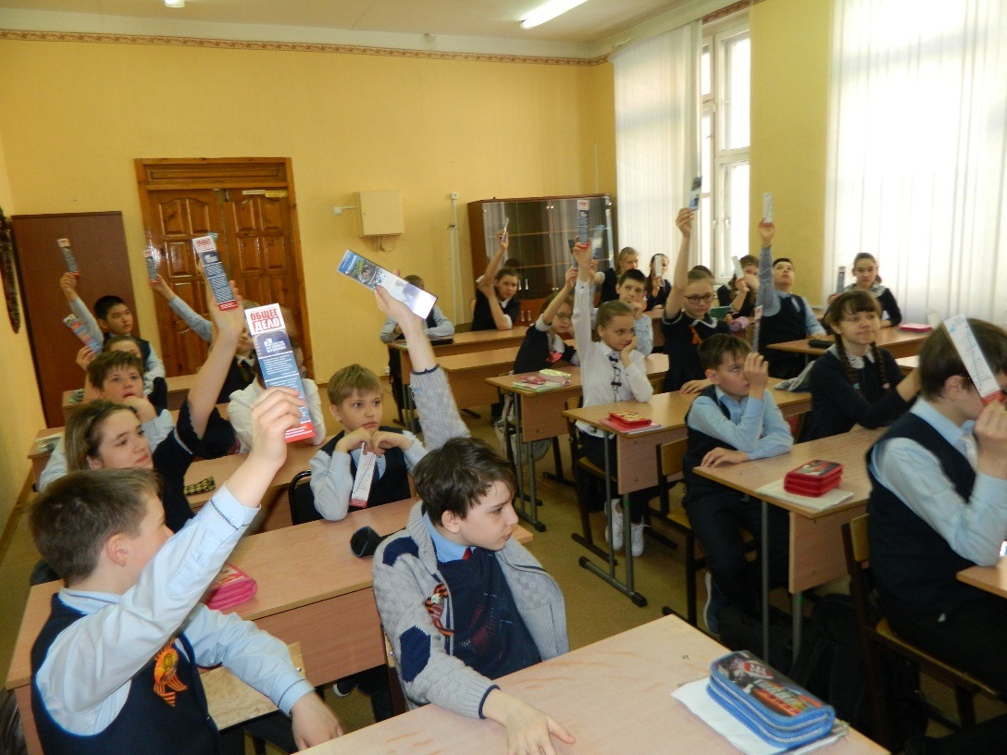
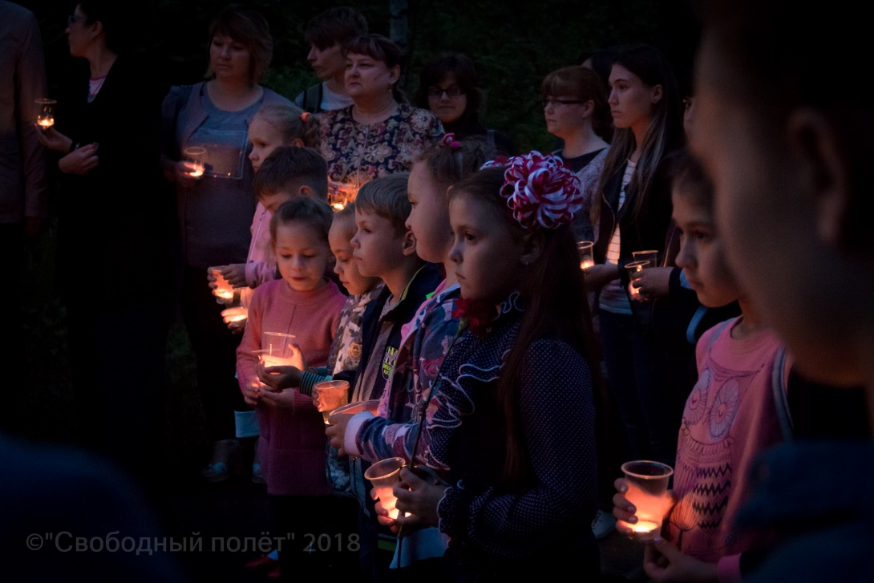
По направлению «Формирование российской идентичности, единства российской нации, содействие межкультурному и межконфессиональному диалогу» ежегодно проводятся акции: «Мы все такие разные, но все-таки мы вместе!», «Мы за здоровую Россию!», «Мы против табака», «Свеча памяти».
В целях укрепления социального, межнационального и межконфессионального согласия в молодежной среде проводятся:
- лекции, тренинговые занятия по толерантному отношению друг к другу, интерактивные уроки с учащимися общеобразовательных школ на тему «Как справляться со стрессом в трудных ситуациях»;
- тренинговые занятия на сплочение и адаптацию студентов-первокурсников Байкало-Амурского института железнодорожного транспорта, Амурского технического колледжа.
В 2019 году прошли интеллектуальные игры «РИСК» на темы: «За кулисами», «Достижения России», «Великие произведения России», «Победы России», Всероссийские исторические квесты «Освобождение Крыма», посвященные 75-летию освобождения крымского полуострова от немецко-фашистских захватчиков, «Арктика», «Калашников».

Slide 6
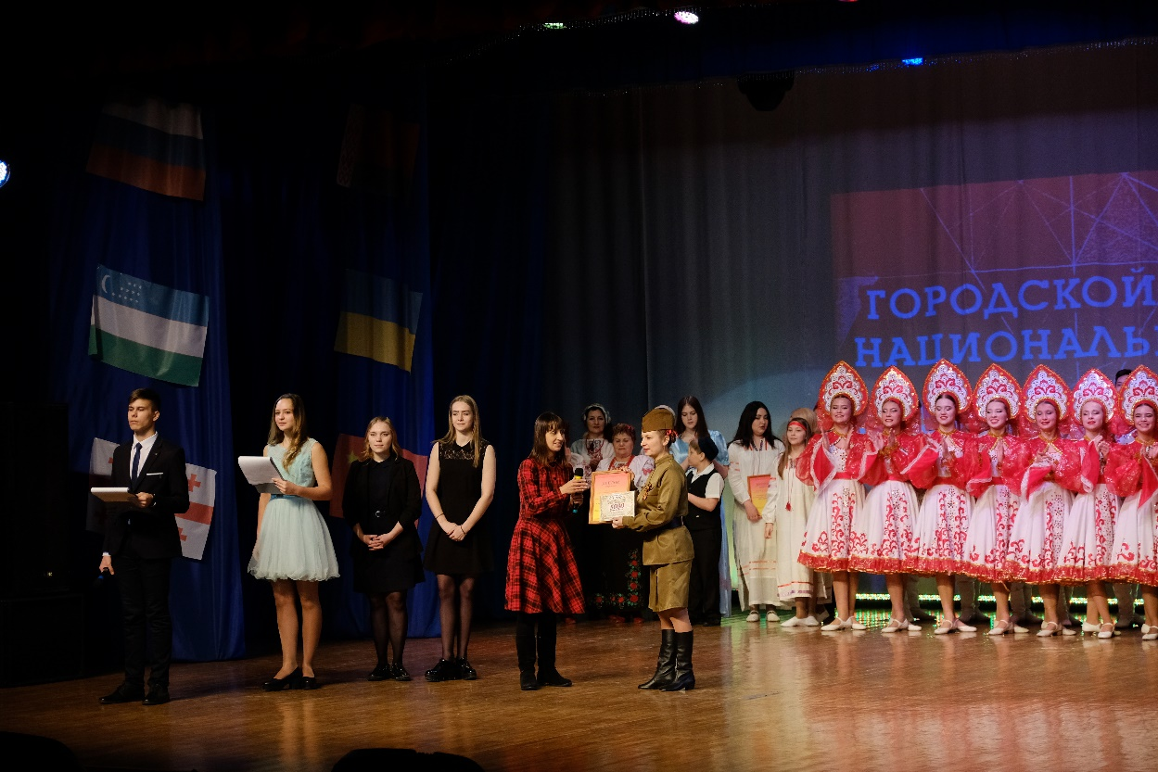
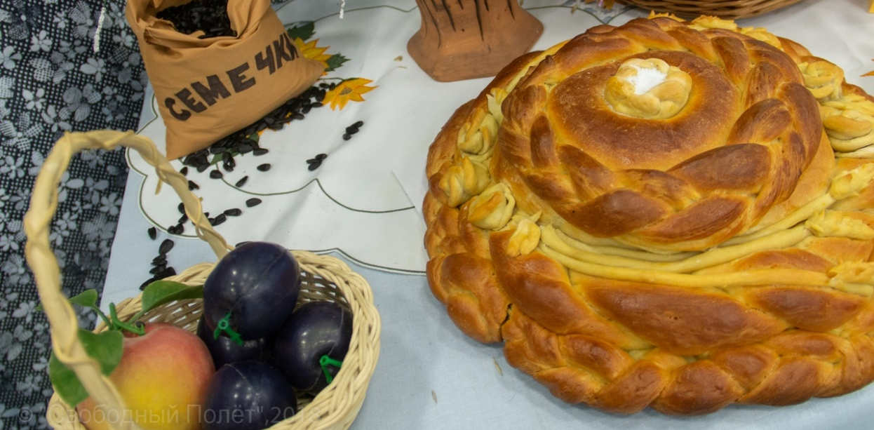
Ежегодно отделом молодежной и семейной политики Управления молодежи и спорта с Молодежно-досуговым центром «Гармония» проводится региональный фестиваль национальных культур «Без границ», в котором принимают участие делегации национальных диаспор города Тынды и Тындинского района, образовательные организации общего, дополнительного и профессионального образования города Тынды. Гостей ярмарки в этот день всегда ожидает много интересного: - концертная программа, демонстрация народных подворий, обрядов и блюд, мастер-классы.

Slide 7
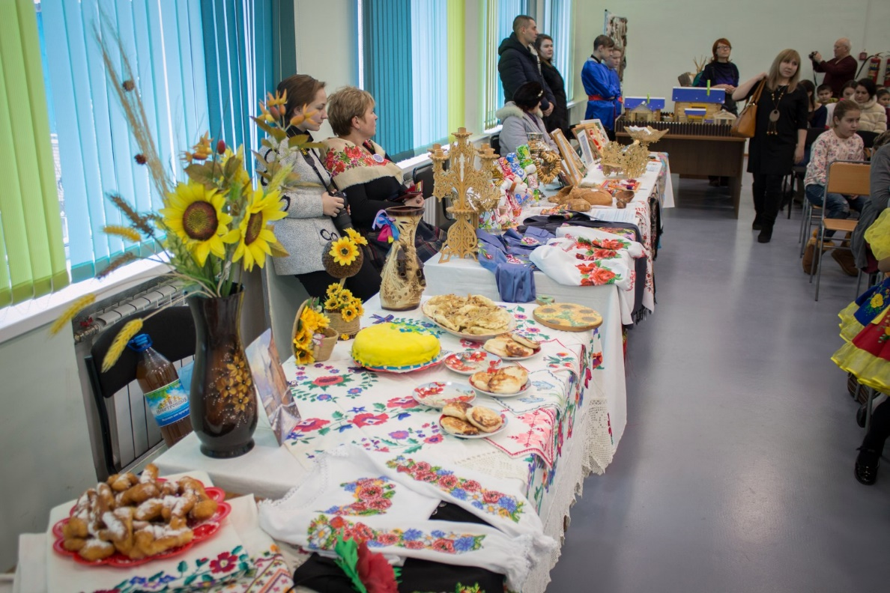
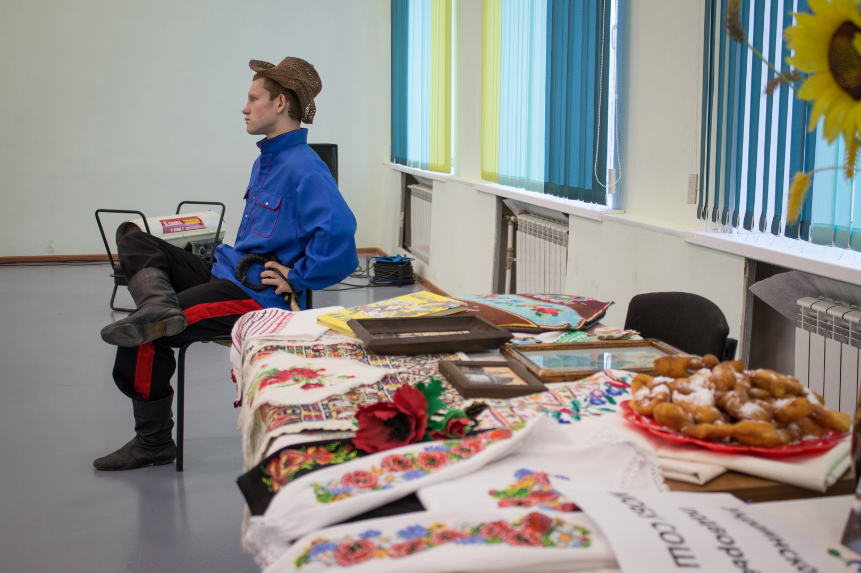
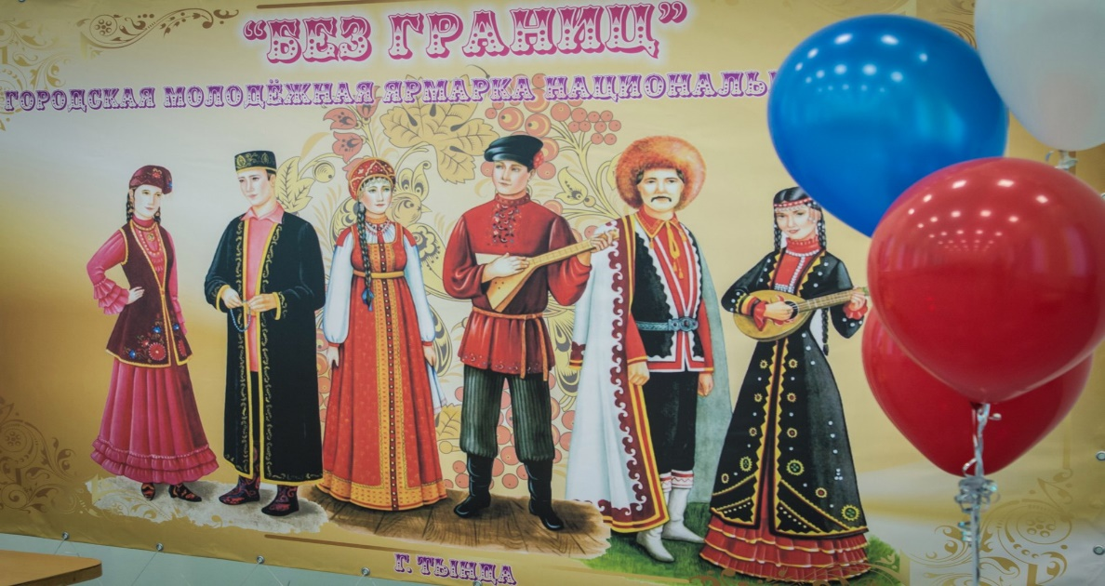
В рамках фестиваля «Без границ» организована выставка блюд национальных кухонь
Главная цель ярмарки - сохранение и развитие традиций многонациональной культуры города посредством привлечения молодежи к активному участию в культурном диалоге представителей разных национальностей.
На фотографиях представлены выставки блюд, подготовленные делегациями от образовательных учреждений и национальных диаспор города Тында

Slide 8
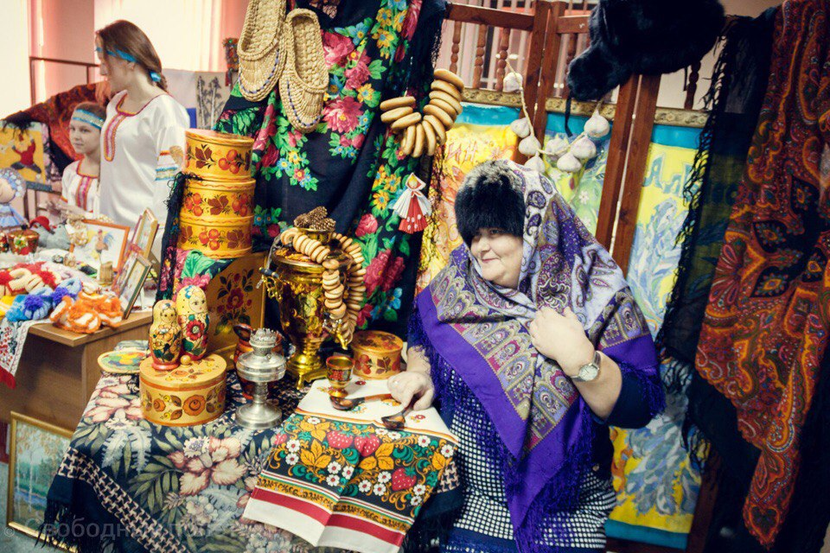
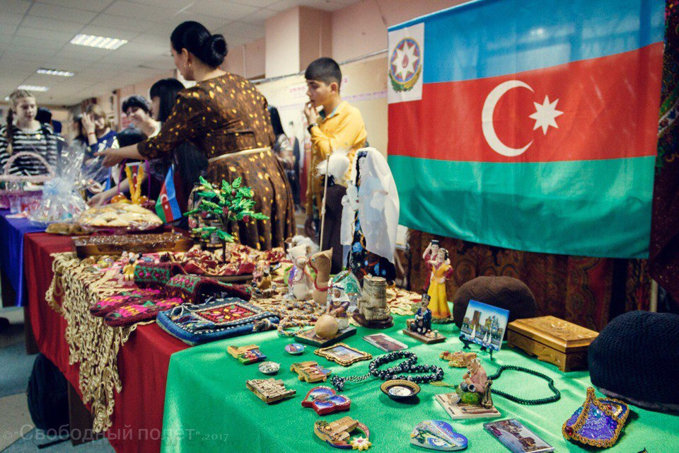
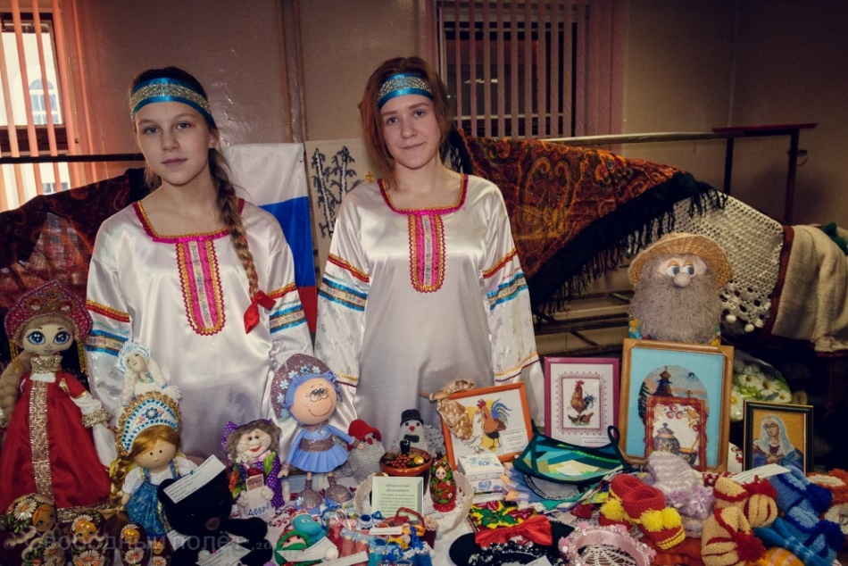
Фестиваль национальных культур «Без границ»
На фото представлены выставки декоративно-прикладного искусства
Цель - Развитие национальной самобытности народного творчества и традиций, создание в обществе атмосферы уважения к культурным ценностям народов.
Участие в организации выставки приняли МОБУ СОШ №6,7,2, Лицей №8, Классическая гимназия №2 и Байкало-Амурский институт железнодорожного транспорта

Slide 9
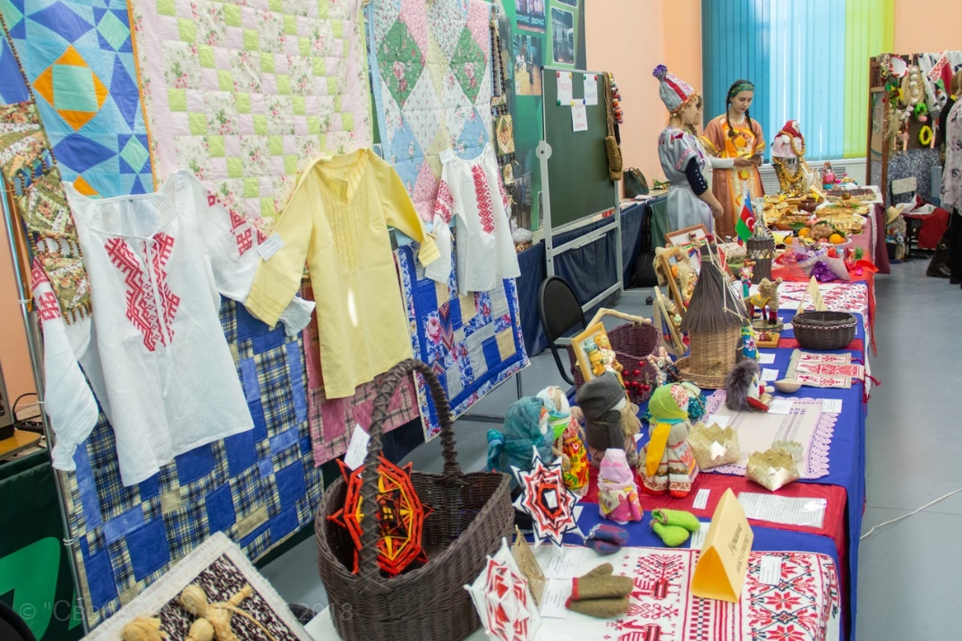
Фотозоны, организованные в рамках фестиваля национальных культур «Без границ»
Цель – сохранение и популяризация лучших традиций народного творчества разных национальностей

Slide 10
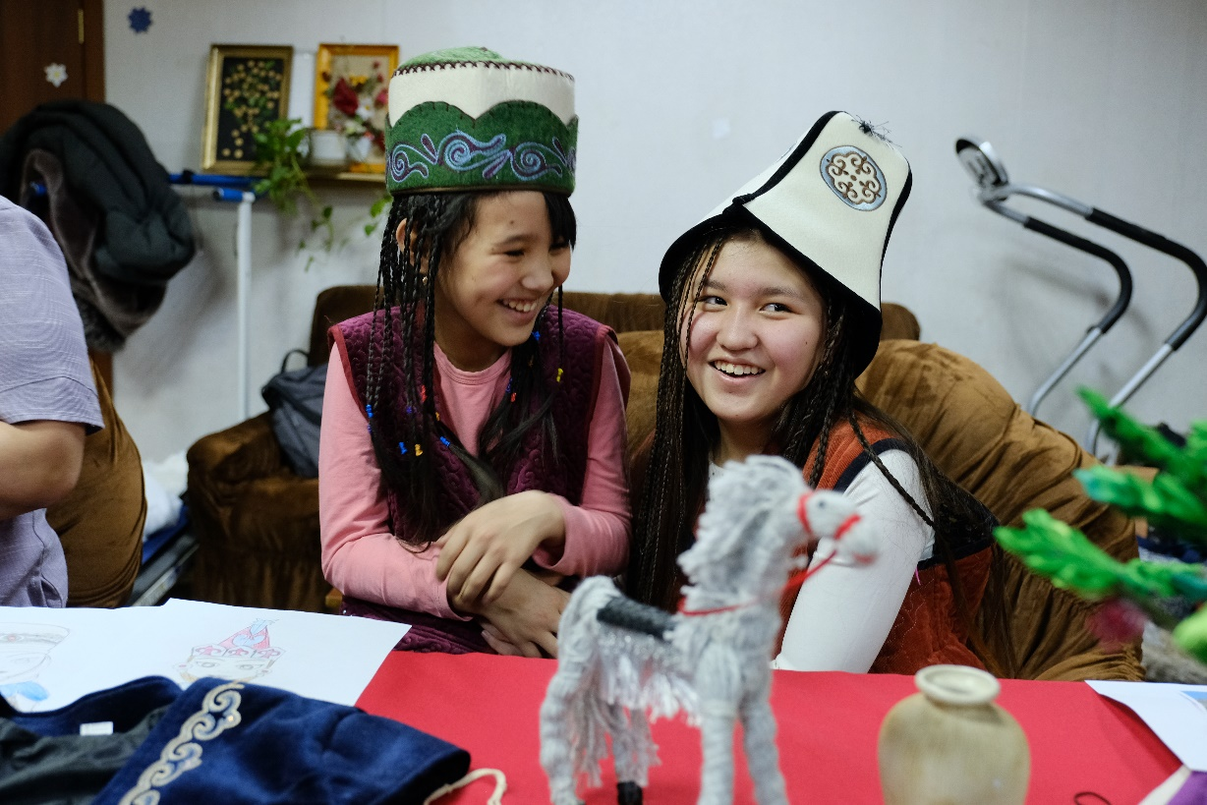
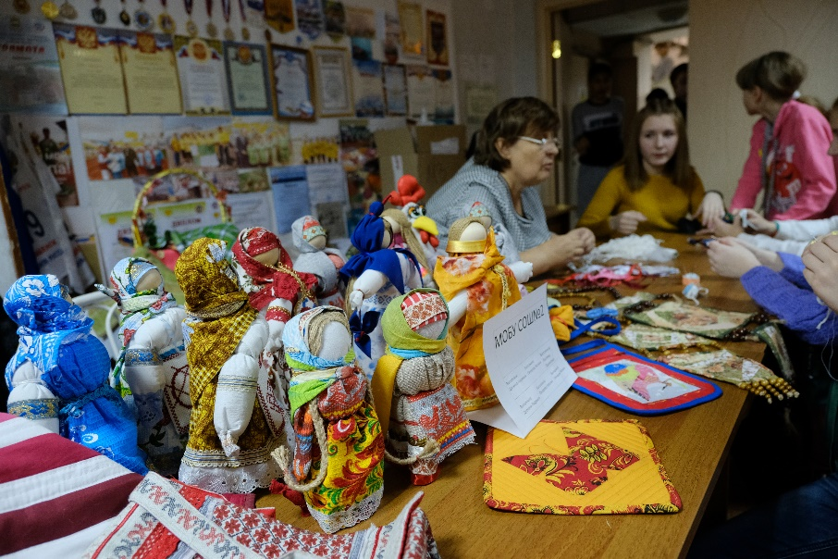
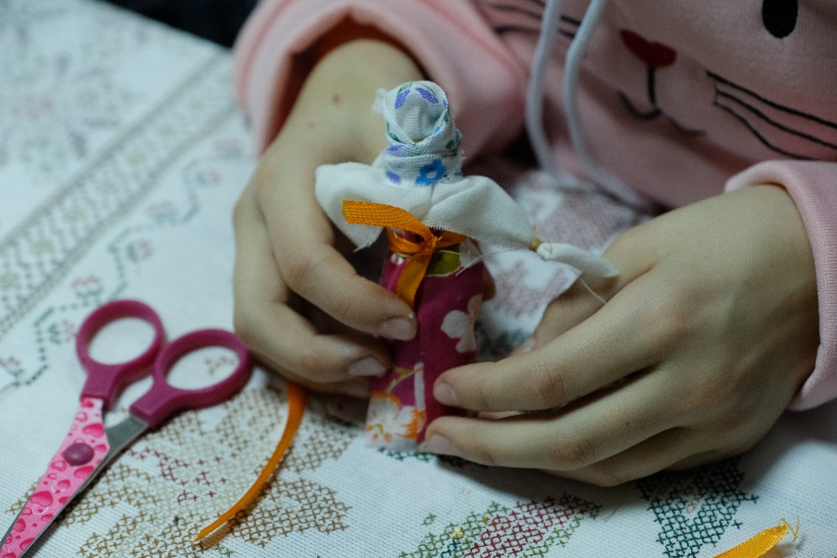
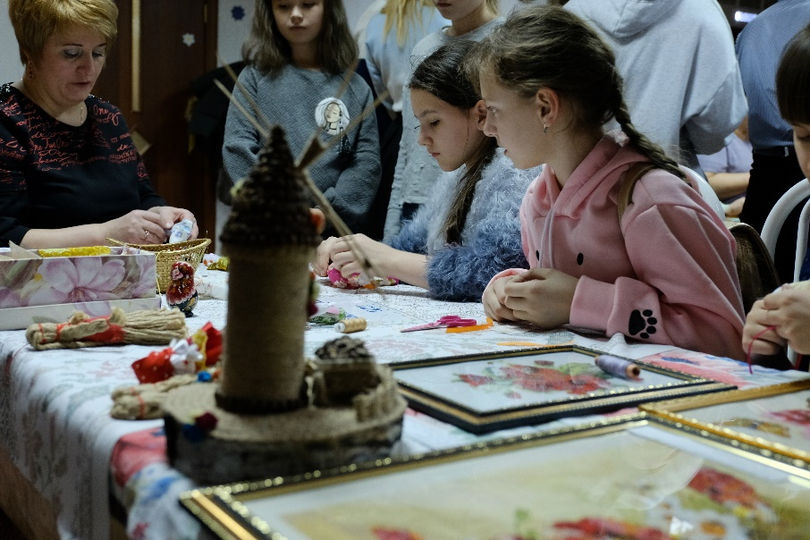
Мастер-классы в рамках фестиваля национальных культур «Без границ»
Цель – обмен опытом, обучение навыкам создания предметов культур разных национальностей и помощь в творческой самореализации представителей национальных диаспор
На фото представлены мастер-классы, подготовленные педагогами и представителями разных диаспор

Slide 11
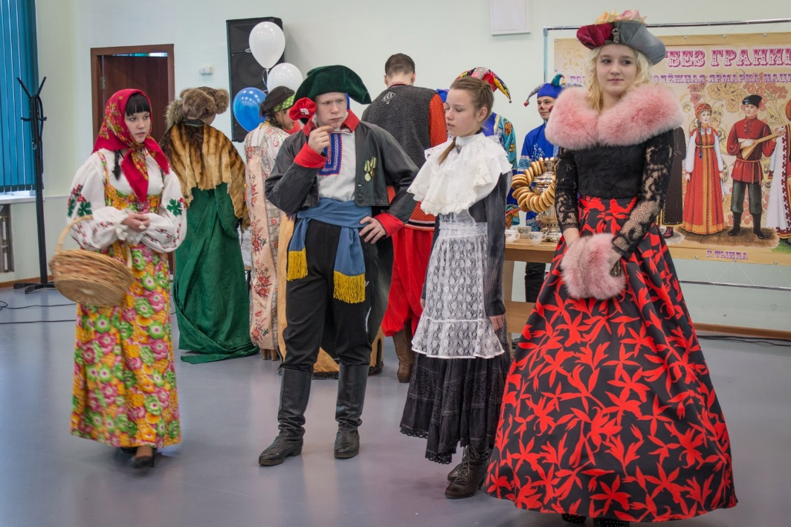
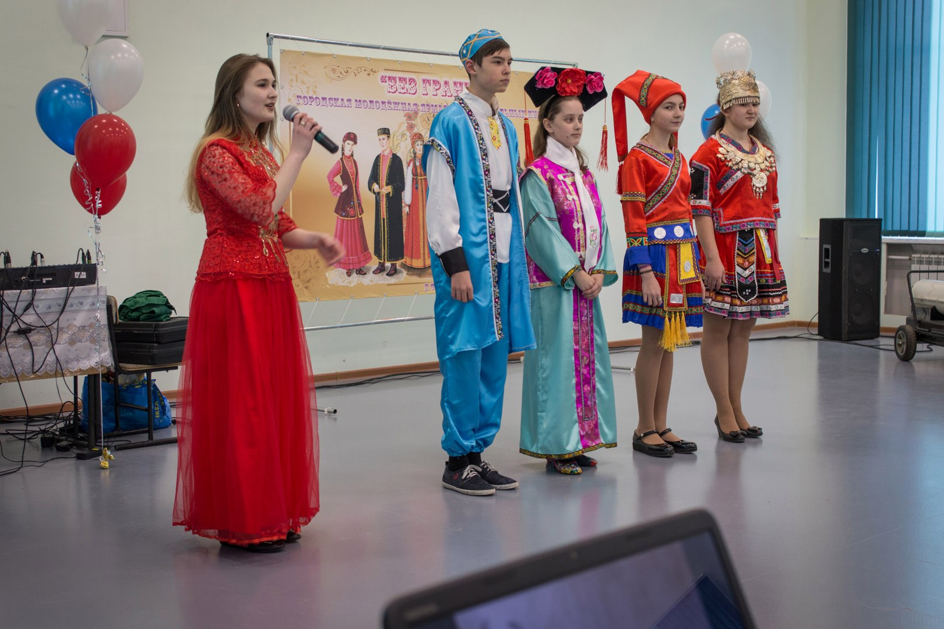
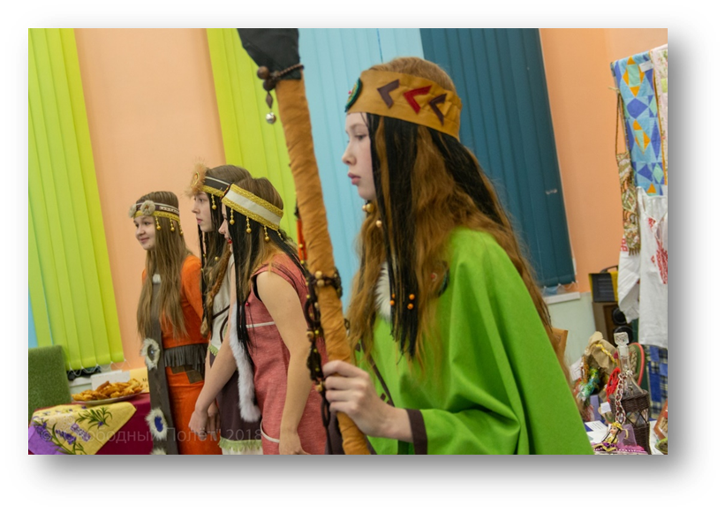
Выступления хореографических коллективов, делегаций и представителей национальных диаспор города Тында в рамках фестиваля «Без границ».
На фото представлены выступления делегаций Амурского технического колледжа, студии изучения языков «Диалект», студии моды «Ника»

Slide 12
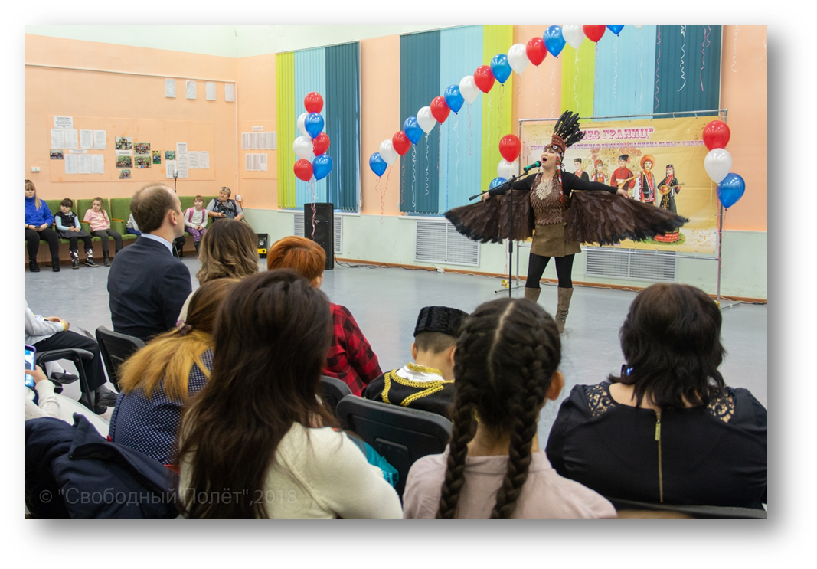
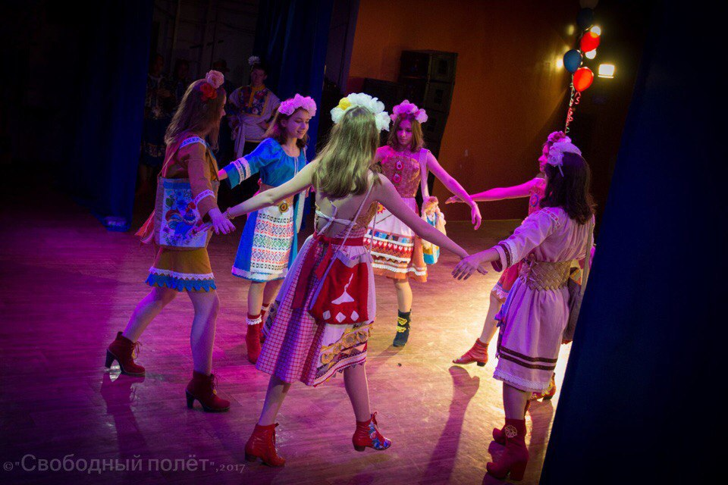
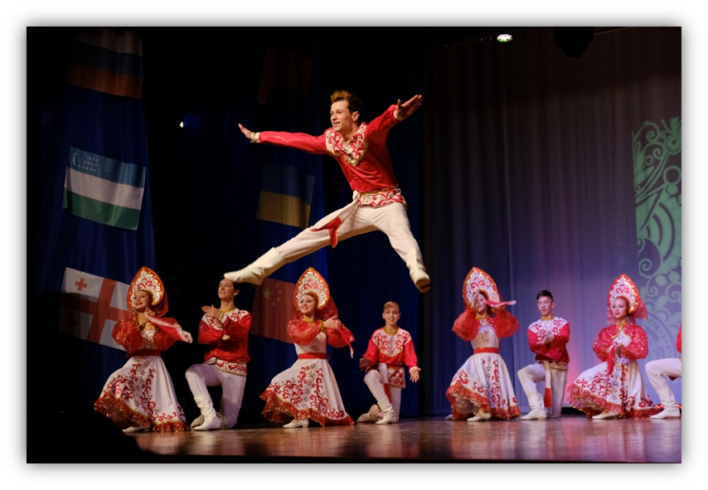
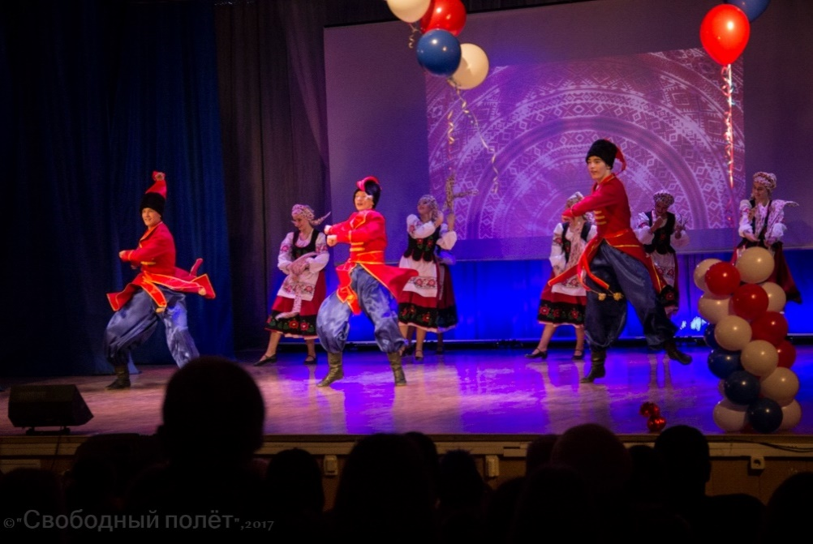
В 2019 году фестиваль национальных культур собрал более
400 зрителей
и приняли участие более
100 человек

Slide 13
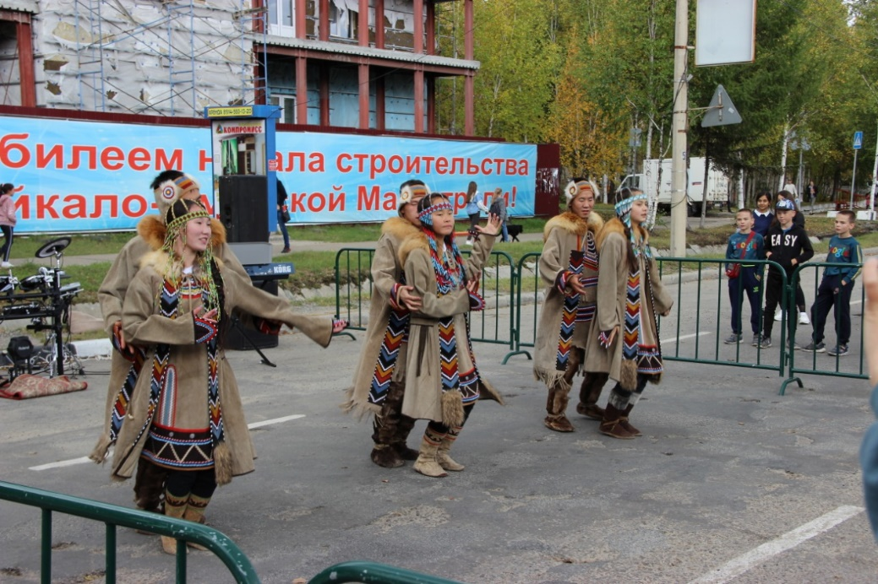
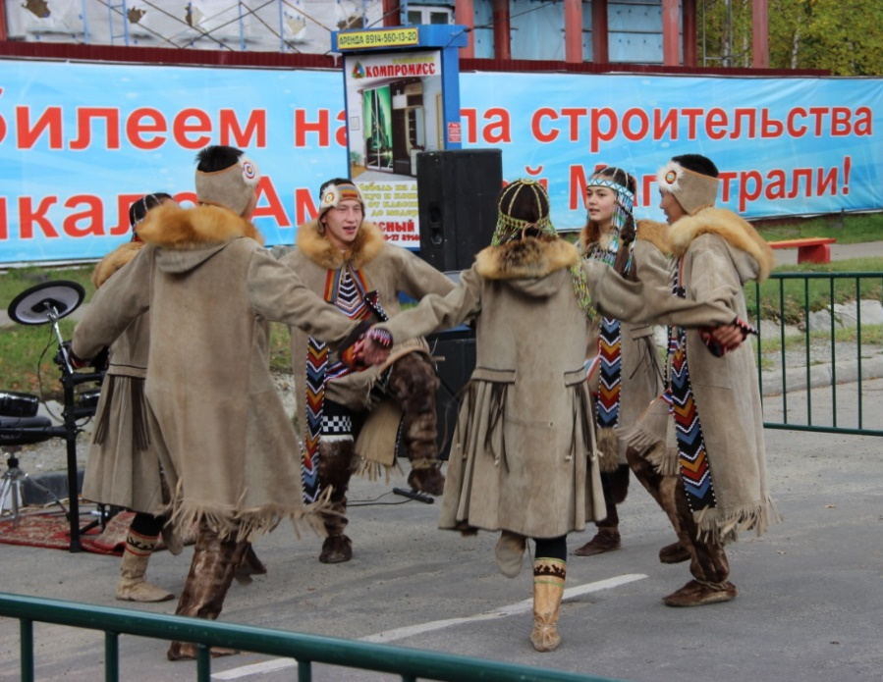
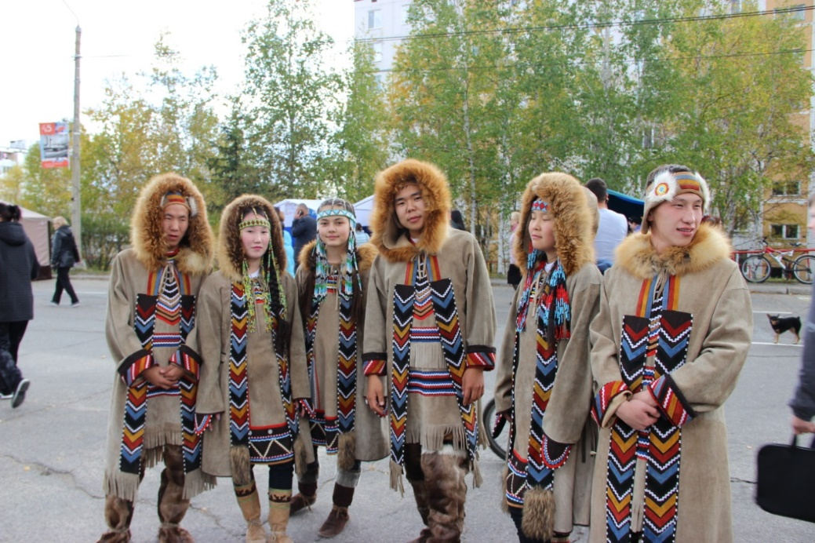
День города
Цель : содружество нации
Задачи: создание условий для взаимодействия государственных, общественных структур
На фото представлены выступление коллектива Муниципального учреждения культуры Этнокультурный центр "Эян" имени В.С. Еноховой. (Саха (Якутия), село Иенгра)

Slide 14
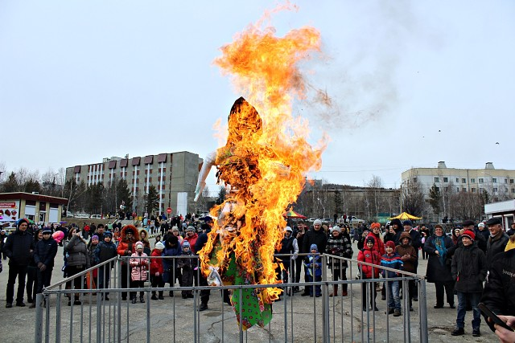
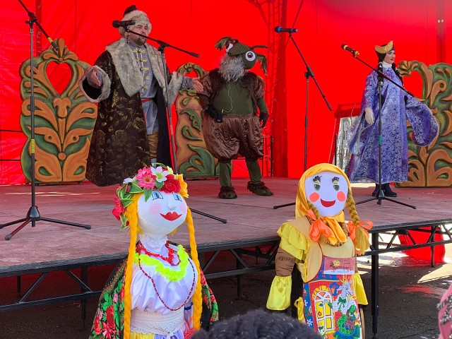
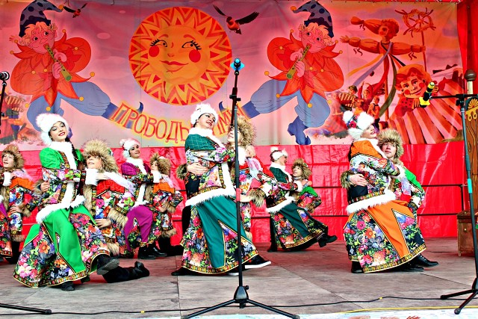
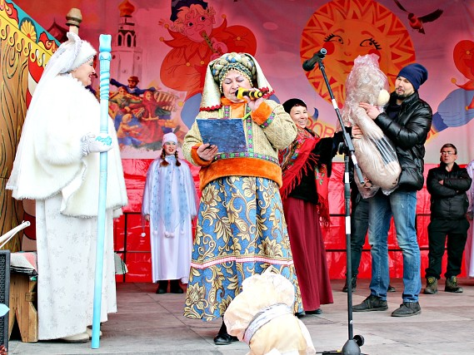
Проводы Зимы
Цели и задачи:
- способствовать вхождению в традиционную культуру своего народа;
- создавать условия для эстетического восприятия красоты народных праздников;
- расширить представление об особенностях празднования православных праздников.
На фото представлены: театрализованная программа подготовленная Драматическим театром и выступление творческих коллективов Дворца культуры «Русь»
(охват ежегодно около 2000 человек)

Slide 15
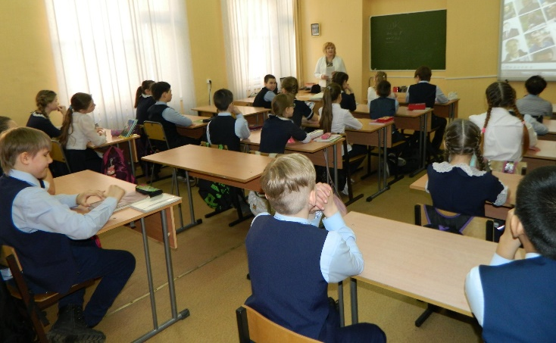
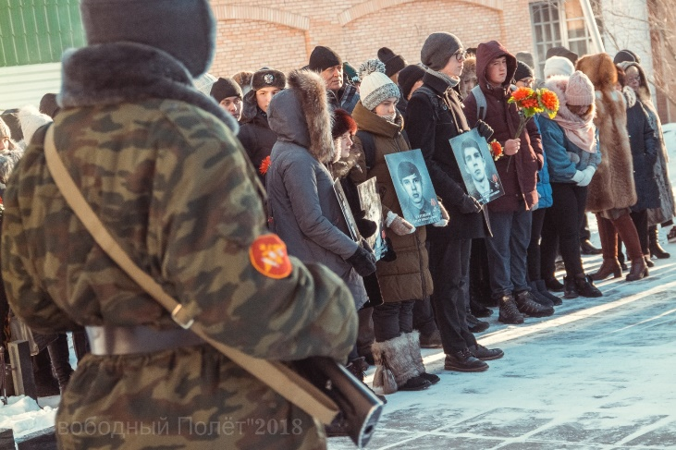
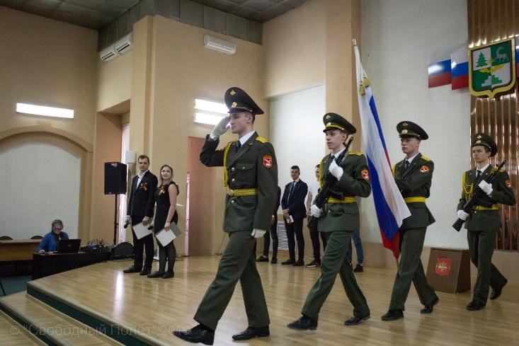
Реализуются мероприятия муниципальной программы «Профилактика правонарушений, терроризма и экстремизма в городе Тынде на 2015-2024 годы», целью которой является обеспечение безопасности граждан на территории города за счет снижения уровня преступности посредством формирования действенной системы профилактики правонарушений, а также выявление и устранение причин и условий, способствующих осуществлению террористической и экстремистской деятельности. В рамках данной программы проведены следующие мероприятия:
- рейды по местам концентрации несовершеннолетних с целью выявления подростков антиобщественной направленности;
- профильная смена «Все работы хороши», которую посещают подростки, состоящие на учете в ПДН, попавшие в трудную жизненную ситуацию, дети мигрантов. В программу смены входят тренинговые занятия, направленные на профилактику правонарушений, экстремизма и терроризма, вредных привычек, психо-социальную реабилитацию и адаптацию, умению противостоять другим, спортивные игры и соревнования, трудотерапия и др.;
- лекции, тренинговые занятия, по национализму в молодежной среде, по толерантному отношению друг к другу, по предупреждению насилия над детьми. Беседы среди учащихся образовательных учреждений с просмотром видеофильмов на тему терроризма, экстремизма;
- акции «Единство и память», «Свеча памяти», посвященные памяти жертв, погибших в Беслане, дни памяти солдат, погибших при исполнении воинского долга на Северном Кавказе. Традиционно участниками акции являются представители Администрации города, правоохранительных органов, Всероссийской организации «Боевое братство», Волонтеры Победы, школьники, курсанты ВПК «Звезда», а также члены военно-патриотического движения «Юнармия», жители города.
В сентябре волонтеры и активисты молодежного центра "Гармония" приняли участие в просмотре и обсуждении фильма "Кандагар".

Slide 16
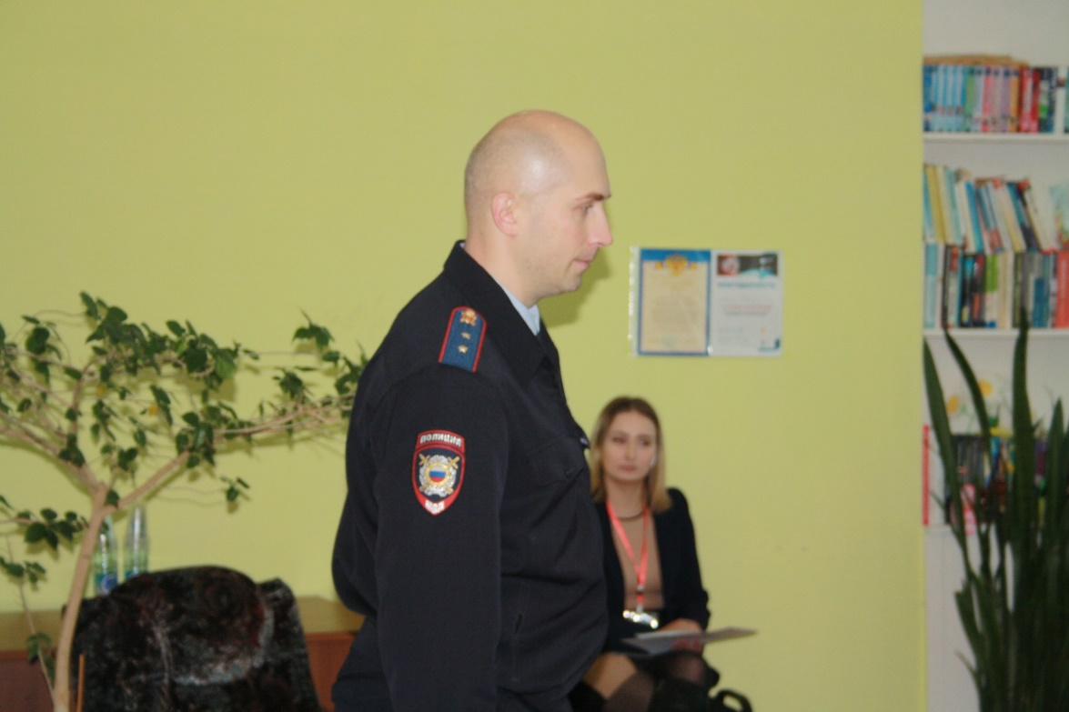
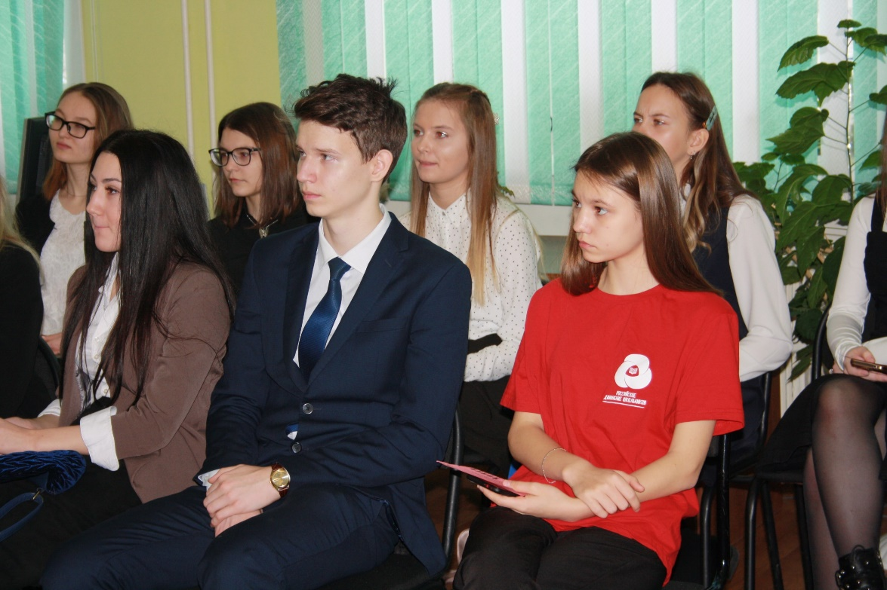
В ноябре на молодежном профориентационном форуме «Форум.Pro» была организована образовательная площадка о работе в силовых структурах, в том числе по вопросам профилактики и борьбы с терроризмом и экстремизмом. Участники форума с интересом слушали командира отделения патрульно-постовой службы МО МВД «Тындинский» А. Диденко и задавали ему интересующие их вопросы.
Отделом молодежной и семейной политики Управления молодежи и спорта ведется информационно-пропагандистская работа, направленная на формирование у детей, подростков навыков и стереотипов здорового образа жизни, а также на профилактику террористических и экстремистских настроений. За отчетный период на страницах отдела молодежной и семейной политики в социальных сетях (ВКонтакте, Одноклассники, Инстаграм) размещены материалы антитеррористической направленности – 3 сюжета и 2 социальных ролика. Подготовлены статьи по профилактике проявлений экстремизма и агрессии в образовательной среде по тематике «Советы как справляться со стрессом, для предупреждения агрессии в отношении учащихся» (20 публикаций в социальных сетях).

Slide 17
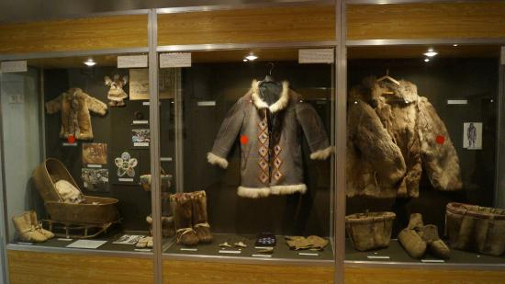
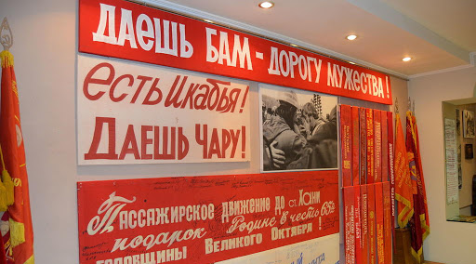
Одним из центров притяжения для туристов и тех, кто интересуется культурой нашего города и историей строительства Байкало-Амурской магистрали является МБУК Музей истории Байкало-Амурской магистрали. Для пропаганды духовно-нравственных ценностей, межнационального мира и согласия, доброжелательного отношения к традициям народов проводятся музейные уроки «Кто такие эвенки?», «Таежные жители», экскурсии по залу «Этнография», в котором располагаются экспонаты эвенкийского творчества и быта. Работа по краеведению и этнокультурному воспитанию способствует возрождению национальных традиций среди детей дошкольного и школьного возрастов, воспитанию нравственных, патриотических чувств, расширению межведомственных связей.
В эпоху становления и развития социалистического строя в нашей стране огромное внимание уделялось развитию интернационального сознания граждан. В музее БАМа находятся свидетельства истории региона за последние сто лет. Проводя образовательные мероприятия, освещая этот период, сотрудники музея обращают внимание посетителей на взаимоотношениях между людьми разных национальностей. БАМ сплотил людей различных специальностей, национальностей и пристрастий.

Slide 18
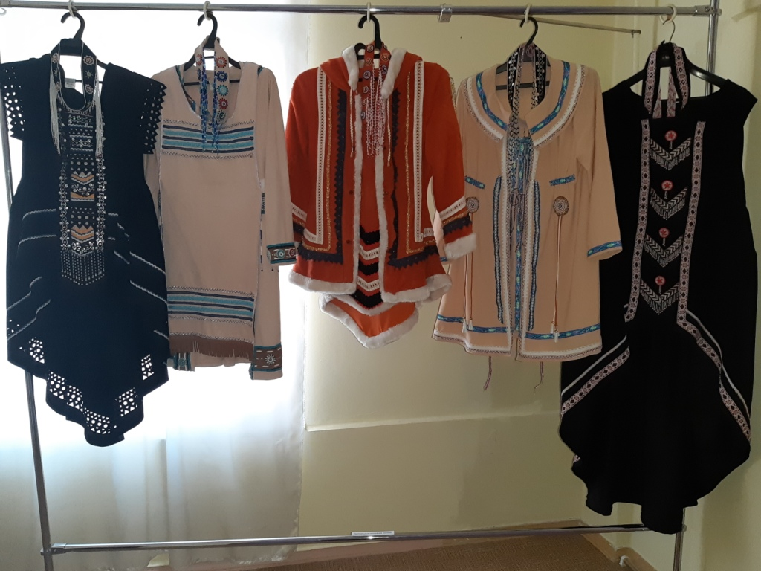
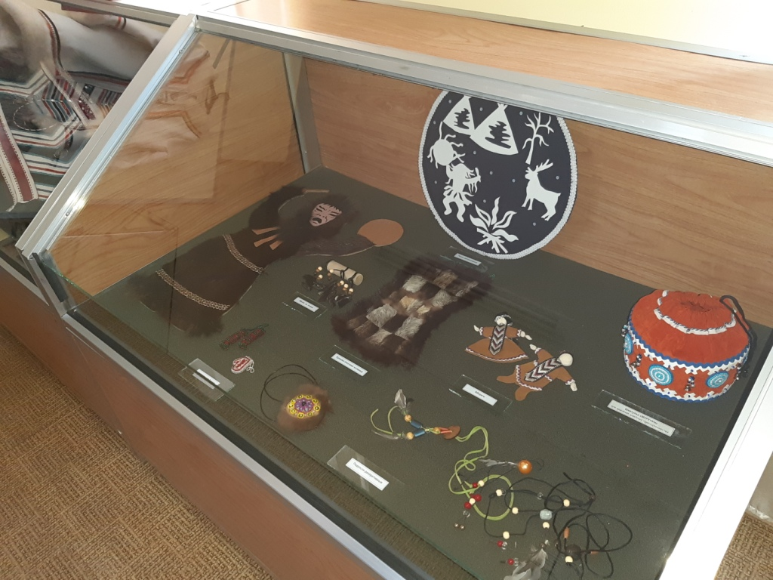
Костюмы «От эвенкийского кутюрье» были выставлены в Музее истории БАМа в 1 квартале 2020 года.
Это плановая выставка творческих работ, изготовленных мастером декоративно-прикладного творчества Еленой Максименко из села Первомайское Тындинского района. Елена Егоровна на протяжении пяти лет является организатором и участником Регионального этнического семинара–практикума декоративно–прикладного творчества «Самоцветы Севера». B мероприятии традиционно принимают участие мастера из Зейского, Селемджинского, Тындинского районов Амурской области, а также из Хабаровского и Забайкальского краев. В 2018 году данный проект был отмечен дипломом Министерства культуры и национальной политики Амурской области в номинации «За сохранение и развитие народных традиций». Е.Е. Максименко работает специалистом по развитию самодеятельного народного творчества МБУК «Центр развития культуры, спорта и архивного дела Тындинского района».
Центральное место на выставке мастерицы занимали национальные костюмы – женские и мужские, летние и зимние, цветные и черно-белые. Все они щедро орнаментированы. Возможно, для части наших посетителей стал настоящим открытием тот факт, что эвенкийский орнамент - это не простое чередование геометрических фигур или изобразительных элементов. Долгий путь кочевника, его зоркие наблюдения за окружающей природой – вот что «зашифровано» в узорах коренных жителей сибирской тайги. А ещё у эвенков, как и у многих народов Севера, орнамент служил оберегом: он защищал их от злых духов.
Среди экспонатов, представленных на выставке, были традиционные эвенкийские коврики–кумаланы, декоративные панно, «обереги» и украшения. Здесь можно было узнать и вовсе новое для кого-то слово – «манок».
Выставка проходила в соответствии с планом мероприятий по гармонизации межэтнических отношений. Предназначена для расширения кругозора посетителей разных возрастных категорий, воспитания чувства вкуса, интереса к истории и культуре коренных малочисленных народов Севера, представители которого – эвенки – проживают на территории, прилегающей к БАМу.

Slide 19
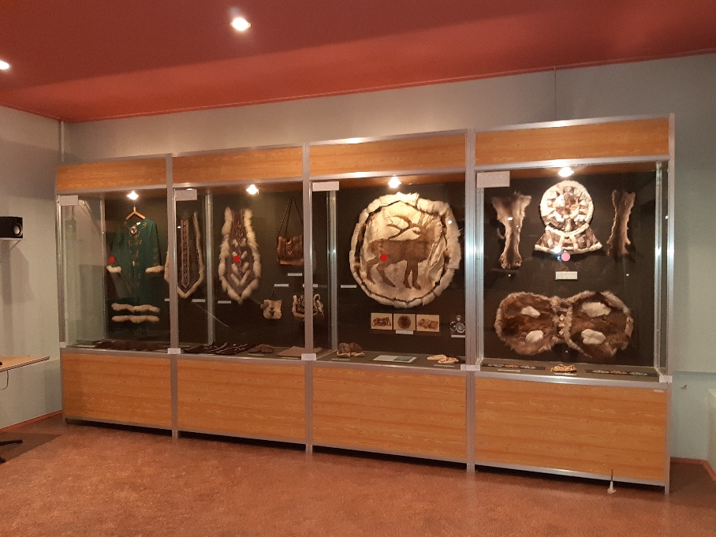
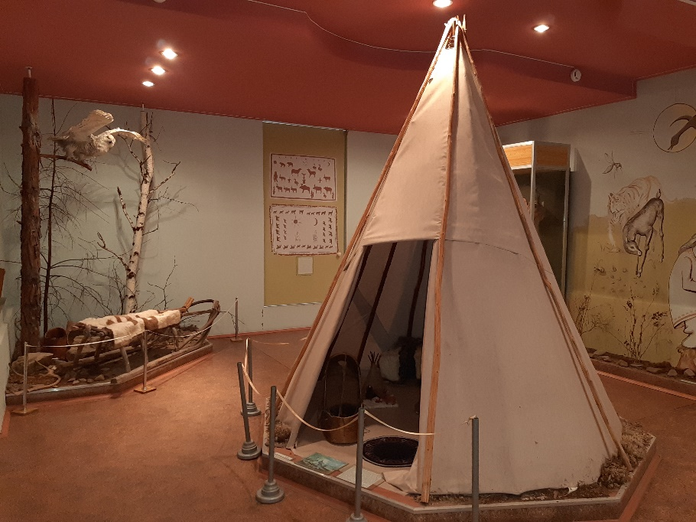
Одно из ведущих мест в экспозиции Музея истории БАМа отведено залу «Этнография». Здесь представлены предметы быта и культуры эвенков – коренного малочисленного народа Севера. Данный раздел музейной экспозиции создавался с целью сохранения и пополнения знаний об одном из самобытных народов многонациональной России.
Знакомясь с материальной и духовной культурой коренного населения, посетители открывают для себя совершенно иной мир: узнают о различных хитростях, используемых таёжниками на охоте с давних времен; выясняют, почему новорожденного мазали сажей, а умершего провожали в «нижний мир»; какой тайный смысл несут в себе наскальные рисунки и неповторимые по красоте эвенкийские узоры и многое, многое другое. Название нашего города, как и многих населенных пунктов территории БАМа, произошло из эвенкийского языка – «Тында» означает «освободить, отпустить».
Эвенки – один из крупнейших народов сибирской и дальневосточной тайги. Эвенки-оленеводы (в прошлом их называли орочонами, т.е. «оленьими людьми») – малоизученная группа народов Крайнего севера, проживающая в зоне Байкало-Амурской магистрали.
В Амурской области эвенки-оленеводы компактно проживают в пяти национальных сёлах: Первомайском, Усть-Нюкже, Устъ-Уркиме Тындинского района, в селе Бомнак Зейского района, селе Ивановское Селемджинского района. Большинство эвенков проживают в Тындинском районе – 740 человек, а самым большим эвенкийским селом в Амурской области является Усть-Нюкжа – здесь проживают 373 эвенка.
По языку эвенки относятся к тунгусо-маньчжурской языковой группе.
Язык эвенков Амурской области различается между собой тремя говорами: зейский говор – эвенки села Бомнак, тындинский говор – эвенки сёл Усть-Уркима, Усть-Нюкжа, Первомайское, Селемджинский говор – эвенки села Ивановское.

Slide 20
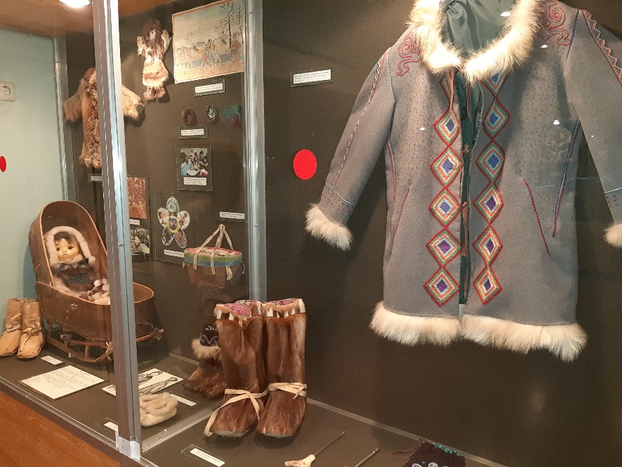
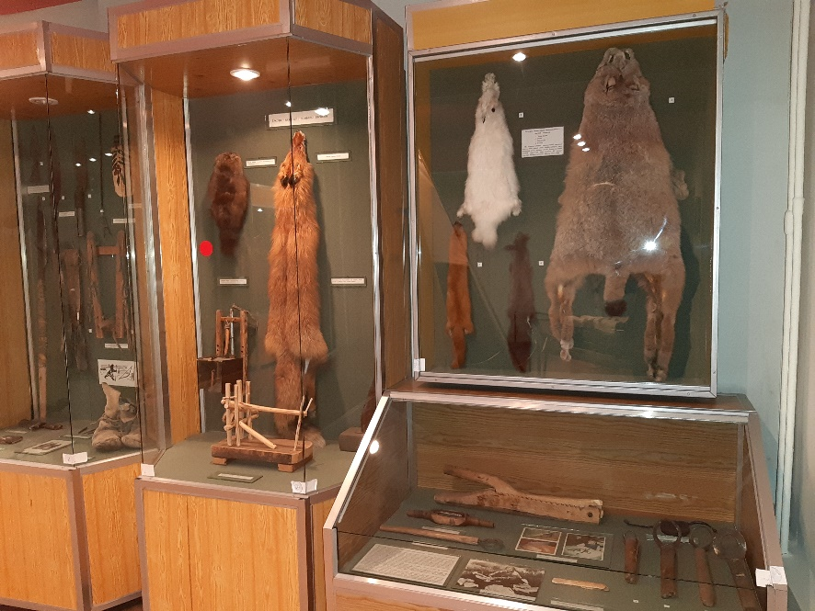
Эвенкийская письменность была создана в 1931 году на основе латинского, а с 1937 года – на основе русского алфавита. Во всех пяти эвенкийских сельских школах ведётся преподавание родного языка с 1-го по 9-й классы как отдельного предмета.
В эвенкийском фольклоре самым распространённым видом жанра являются сказки, где главными героями выступают животные. Содержание сказок нравоучительное: в них высмеиваются зло, скупость, подхалимство, торжествуют добро и справедливость.
Охотничий промысел с древних времен является основой хозяйства эвенков, меньшую роль играет рыболовство. Важное значение для эвенка имеет олень: он кормит, согревает, перевозит кочевников. Для детей олень – настоящий друг. Эвенки всегда славились манерой одеваться (русские учёные-этнографы называли их «аристократами тайги»). Основная особенность эвенкийского костюма – его составность: не сходящийся на груди кафтан; нагрудник, подвешенный на шею; натазник, ноговицы и унты. Костюм со вкусом украшался и был удобен в использовании - легкая, не стеснявшая движений одежда, не допускавшая, чтобы охотник вспотел во время быстрой ходьбы и бега. Эвенкийская одежда шилась из меха, ровдуги (замши) или сукна. Позже стали носить летнюю одежду из байки, сатина или ситца. Наиболее популярные цвета у таёжников — желтый, красный, черный, синий, белый. Долгий путь кочевника, его зоркие наблюдения за окружающей природой – вот что «зашифровано» в узорах коренных жителей Сибири. У эвенков, как и у многих народов Севера, орнамент служил оберегом: он защищал их от злых духов.
Древняя религия эвенков – шаманизм. В XVII веке, с приходом русских первопроходцев в Сибирь, стало распространяться православие. Но традиции предков до сих пор сопровождают жизнь этого кочевого народа.
В 2019 году зал «Этнография» посетили 2306 человек (из них детей – 1578 чел.). Экскурсия по залу обязательно включалась в маршрут по музею – проведено 338 обзорных экскурсий и музейных мероприятий.

Slide 21
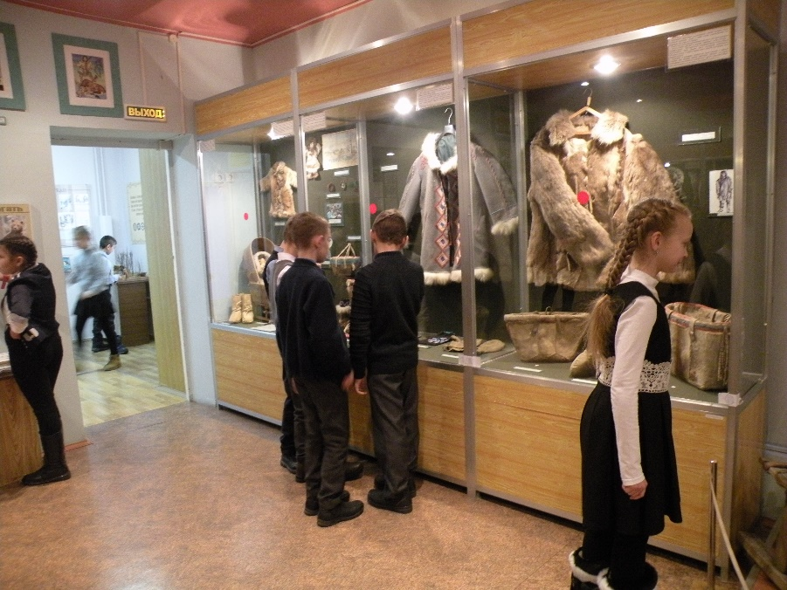
Музейный урок «Традиции и обычаи эвенков»
Эвенки – один из самых древних коренных народов Восточной Сибири. Их самобытные легенды о тайне зарождения жизни на Земле, традиции, семейный уклад, быт представлены в экспозиции зала «Этнография» Музея истории БАМа.
Сами эвенки именуют себя «орочонами», что в переводе означает «человек, владеющий оленем». А еще эвенков называют «следопытами таежных троп». Они – великолепные охотники, способные поразить цель на большом расстоянии. Но к природе у эвенков особое отношение - уважительное. Они считают ее живой, населенной духами, поэтому твердо знают меру: берут от природы только то, что необходимо для выживания. Язык эвенков - точный и поэтичный. Они говорят, что «живут под Полярной звездой». Вот такой народ населяет территорию нашей страны от Енисея до Камчатки, от Северного Ледовитого океана и до границы с Китаем.
На музейных занятиях школьники получают ответ на вопрос: «Кто такие эвенки?». Дети узнают, что означает слово «кочевать»; почему летом эвенки не охотятся; что такое ягель; как выглядит чум? Ребята отгадывают загадки эвенкийского народа, слушают звучание хомуса, смотрят мультфильм – эвенкийскую сказку.
Мы живем в России, и каждый уголок нашей страны прекрасен и хранит много удивительного. Цель музейного мероприятия: донести до подрастающего поколения знания о жизни коренного населения родного края, мотивировать интерес к этнографии, к истории и культуре многонациональной Родины.

Slide 22
На территории муниципального образования город Тында осуществляют свою деятельность пять зарегистрированных религиозных организаций:
- местная религиозная организация православный Приход храма Святой Троицы г. Тынды Амурской области Благовещенской Епархии Русской Православной Церкви (Московский Патриархат);
- православная местная религиозная организация Свято-Покровского Женского епархиального монастыря г. Тынды Амурской области Благовещенской епархии Русской Православной Церкви;
- религиозная организация Церковь христиан веры евангельской Новое поколение г. Тында;
- религиозная организация общины г.Тында Церкви Христиан Адвентистов Седьмого Дня;
- религиозная организация Евангельская Христианская Церковь г.Тынды «Жизнь».
Работает Воскресная школа Местной религиозной организации православный Приход храма Святой Троицы г.Тынды Амурской области Благовещенской Епархии Русской Православной Церкви. Действует молельный дом для мусульман.

Slide 23
В целях формирования мотивации к осознанному нравственному поведению, основанному на знании и уважении культурных и религиозных традиций многонационального народа России, а также к диалогу с представителями других культур и мировоззрений с 1 сентября 2012 года в образовательных организациях города учащиеся 4 классов изучают учебный курс «Основы религиозной культуры и светской этики».
Курс ОРКСЭ включает в себя 6 модулей. Выбор модуля осуществляют родители (законные представители) в III-IV четверти 3 класса на родительских собраниях путем анкетирования. Традиционно родители выбирают 2 модуля: «Основы мировых религиозных культур» и «Основы светской этики». На изучение модуля отводится 34 часа в учебном плане. В 2019/2020 учебном году из 456 четвероклассников 204 изучают модуль «Основы мировых религиозных культур» и 252 – модуль «Основы светской этики». В рамках преподавания комплексного курса ОРКСЭ не предусматривается обучение религии (преподавание вероучения). Учебный курс ОРКСЭ является культурологическим и направлен на развитие у школьников 10-11 лет представлений о нравственных идеалах и ценностях, составляющих основу религиозных и светских традиций многонациональной культуры России, на понимание их значения в жизни современного общества, а так же своей сопричастности к ним.
Содержание каждого модуля ориентировано на знакомство с соответствующей культурой и религиозной или светской традициями, и не содержит критических оценок других религий и мировоззрений.
При преподавании курса ОРКСЭ используется безотметочная система оценки. Оценка результатов образования детей по модулям предусмотрена в основном в рамках последнего, завершающего раздела курса, в форме индивидуальных и коллективных творческих работ учащихся и их обсуждения в классе.

Slide 24
В целях содействия в деятельности религиозных объединений, реализующих мероприятия направленные на культурно-просветительскую и образовательную деятельность, сохранение и развитие исторического и культурного наследия народов России в МАУК ГДК «Русь» ежегодно празднуется День славянской письменности и культуры.
Цель мероприятия: Консолидация жителей города Тынды на основе идеи духовной, языковой и культурной общности, сохранение и развитие православной культуры.
Задачи:
- Привлечение внимания жителей города Тынды к истокам славянской и русской письменности, возрождение русской культурной традиции;
- Формирование и развитие духовно-нравственного, гражданского и патриотического сознания детей и углубление представления о родном языке посредством изучения истории российской культуры;
- Повышение заинтересованности подрастающего поколения к изучению истории и культуры родной страны, ее языка;
- Формирование толерантного отношения к культурным традициям многонационального народа города Тынды.

Slide 25
На открытой площади у Дворца культуры «Русь» ежегодно в день празднования, посвященному Дню славянской письменности и культуры разворачиваются интерактивные площадки, на которых представлены поделки и сувениры народных умельцев, концертные площадки при участии юных музыкантов Детской музыкальной школы и творческих коллективов Городского Дворца культуры «Русь», мастер-классы от преподавателей Детской художественной школы, игровые площадки , книжные выставки.
Тында – это уникальный, северный, молодой и многонациональный город. Представители разных республик бывшего Советского Союза приехали строить БАМ из разных точек нашей необъятной страны. Вместе бок о бок жили и трудились белорусы и казахи, русские и литовцы, азербайджанцы и украинцы, поэтому важной составляющей праздника всегда является культурные коммуникации между представителями славянских народов, изучение их традиций, языковой и духовной общности.
Ежегодный охват зрителей - 300 человек
На фото представлены выступление творческих коллективов города Тынды, игровые программы артистами Драматического театра мастер-классы от преподавателей Детской художественной школы, выставки от Городской библиотеки

Slide 26
Городская библиотека, выполняет важную просветительскую функцию посредством книги и чтения. Реализует различные формы информационно-библиотечной работы. Одним из направлений является продвижение знаний об истории и культуре народов России, сохранение их исторического наследия и развитие национальной самобытности. Стремясь сохранять актуальность и отвечать требованиям времени, библиотека постоянно находится в поиске новых путей и направлений работы. Библиотека в своей работе стала уделять особое внимание вопросам толерантности, что со временем вылилось в еще одно основное направление деятельности — распространение среди всех слоев населения и всех национальных групп идей духовного единства, межнационального и межконфессионального согласия. На протяжении последних лет библиотека занимается формированием толерантных межличностных отношений в поликультурной среде Амурской области, профилактикой экстремизма и нетерпимости в различных социальных сферах. Работа проводится посредством продвижения книги и чтения, используя различные формы информационно-библиотечной работы: выставки-демонстрации, уроки краеведения, медиа–презентации, творческие мастерские, литературные забавы, игры–путешествия. Наиболее ярко проходят традиционные мероприятия: «День Родного языка», «Сначала Аз да Буки, а потом и науки», «Крымская весна», «Масленица», библиотечные уроки «Духовная родословная края» и др.
В МАУК ГДК «Русь» много лет работает народный коллектив украинской песни «Черемшина».
В целях патриотического воспитания подведомственные учреждения Управления культуры ежегодно проводят мероприятия с участием игумена Антония в рамках Памятных дат военной истории России: День героев Отечества, День неизвестного солдата, День Победы, День снятия блокады Ленинграда и другие.

Slide 27
Религиозные организации города ежегодно принимают участие в городских субботниках, в праздничных шествиях, посвященных Дню Победы в Великой Отечественной войне.
В городском пространстве стало доброй традицией проводить мероприятия, направленные на сохранение и развитие национальных культур народов, проживающих в Тынде, развитие межнационального сотрудничества, пропаганду межэтнической толерантности.
В 2019 году в Тынде проведено 59 мероприятий, предусмотренных планом по реализации на территории муниципального образования города Тынды на период до 2025 года Стратегии государственной национальной политики Российской Федерации с общим охватом участников более 30964 человек.

Slide 28
В целях обеспечения свободного доступа к информации о культуре, литературном наследии, истории, традициях и обычаях народов, проживающих на территории города, инновационными формами сохранения историко-культурного наследия и краеведческой работы являются проекты, реализуемые в сети «Интернет»:
- краеведческий проект Музея истории БАМа «Тропою изысканий», включающий в себя цикл виртуальных экскурсий и выставок об изыскателях. Многие исследователи тогда ещё будущей Байкало-Амурской магистрали были настолько очарованы красотой и величественностью нашей природы и, в не меньшей степени, мудростью и добротой местных жителей – эвенков, что впоследствии становились ещё и писателями. В своих литературных произведениях изыскатели восхищаются знаниями и опытом неграмотных эвенков, которые много раз спасали их от беды.
Музей разработал виртуальную выставку «Свет звезды Ефремова» (об учёном и писателе Иване Ефремове), дистанционную лекцию «Таёжными тропами Федосеева» (о писателе и геодезисте Григории Федосееве). В ближайших планах – виртуальная выставка «Сквозь северную глушь» (об изыскателе и писателе Александре Побожем).
- краеведческий проект «История памятников» Музей начал осуществлять в 2020 году. На данный момент созданы два видеоролика: дистанционная экскурсия к памятнику землякам-тындинцам, погибшим в годы Великой Отечественной войны и в войне с Японией, а также дистанционная экскурсия к памятнику Виктору Мирошниченко – Герою Советского Союза, воину-железнодорожнику.

Slide 29
Лекция «Таёжными тропами Федосеева»
Мероприятие разработано в 2011 году и с тех пор является достаточно востребованным у посетителей сайта музея. Лекция периодически транслируется по местному телевидению и в социальных сетях.
Вниманию слушателей предлагается рассказ о жизни, работе и творчестве Григория Анисимовича Федосеева – писателя, изыскателя, геодезиста и топографа (1899 – 1968). Г.А. Федосеев много сил и времени посвятил изучению территории будущей трассы БАМа. Большую помощь ему в этом оказал эвенк Семён Трифонов (Улукиткан), обучив многим премудростям жизни не только в тайге, но и среди людей. Много ночей у костра проводили они рядом, много раз мудрость и опыт неграмотного эвенка спасали геодезиста от беды. Простые жизненные истины Улукиткан выражал с удивительной наблюдательностью кочевника.
Благодаря книгам Григория Федосеева читатель имеет возможность познакомиться с традициями и верованиями древнего кочевого народа, пополнить свои знания о нём. Лекция имеет своей целью открытие литературного творчества Григория Федосеева для наших современников.

Slide 30
В целях оказания поддержки некоммерческим организациям, религиозным объединениям, деятельность которых направлена на реализацию общественно-значимых вопросов, Администрация города Тынды выполняет муниципальную программу «Поддержка социально-ориентированных некоммерческих организаций на территории муниципального образования город Тында на 2017–2024 годы».
Основными мероприятиями программы являются: укрепление взаимодействия органов местного самоуправления города Тынды с социально-ориентированными некоммерческими организациями (проведение заседаний с руководителями социально-ориентированных некоммерческих организаций при Мэре города Тынды; привлечение СОНКО к участию в городских и областных мероприятиях); информирование о деятельности СОНКО в местных СМИ, на официальном сайте Администрации города Тынды; в социальных сетях «Интернет»; имущественная поддержка СОНКО по выделению объектов муниципального имущества (помещений) в безвозмездное пользование; предоставление поддержки СОНКО в виде выделения субсидий.

Slide 31
При Администрации города Тынды работает Антитеррористическая комиссия и Межведомственная комиссия по профилактике правонарушений, на заседаниях которых рассматриваются вопросы профилактики правонарушений, терроризма и экстремизма, насущные вопросы по противодействию террористическим и экстремистским проявлениям.
Сотрудники Администрации города в тесном взаимодействии с правоохранительными органами, руководителями национально-культурных объединений и религиозных организаций осуществляют мониторинг СМИ и информационных сайтов сети «Интернет» на предмет выявления материалов, содержащих контент экстремистской направленности.
Принимаемые меры органами местного самоуправления города Тынды, правоохранительными органами, национально-культурными объединениями и религиозными организациями в комплексе работают на гармонизацию межнациональных и межконфессиональных отношений, на перспективу предупреждения и предотвращения межнациональных и межконфессиональных конфликтов.
В целях взаимодействия и оказания методической помощи специалисты отдела по вопросам миграции МО МВД России «Тындинский» проводят собрания с представителями диаспор по разъяснению изменений в законодательстве Российской Федерации и предупреждения экстремистских проявлений.

Slide 32
Благодаря слаженной работе всех заинтересованных структур и ведомств, в городе Тынде социальная и общественно-политическая обстановка в течение многих лет остается стабильной.
Вся информация о мероприятиях по оказанию содействия религиозным и национальным общественным объединениям в реализации их социально-значимой деятельности, культурно-просветительных программ, подготовке и проведению мероприятий, направленных на развитие межконфессионального и межнационального диалога, предупреждению конфликтных ситуаций, размещается на официальном сайте Администрации города Тынды http://goradm@tynda.ru, в социальных сетях «Интернет».

Slide 33
https://www.instagram.com/p/B56zbh-gqZY/
https://ok.ru/kdm.tynda/statuses/150760141742296
http://gorod.tynda.ru/10014/v-tynde-proshel-gorodskoj-festival-natsionalnyh-kultur-bez-granits/
https://www.amur.info/news/2019/12/11/164664
http://www.teleport2001.ru/news/2019-12-11/115706-nacionalnye-kultury-obedinil-gorodskoy-festival-v-tynde.html
https://vk.com/kdmtynda?w=wall-55307160_3377
https://www.instagram.com/p/B2Y81AKorAK/
https://www.amur.info/news/2019/09/15/159931
https://ok.ru/kdm.tynda/statuses/70255650529496
https://nashatynda.ru/news/view?id=provody-zimy-prosli-v-tynde
https://www.instagram.com/kulturatynda/
https://ok.ru/spravka53333/topic/69303599871390
https://ok.ru/kulturavtynde/statuses/67870856372443
http://gazeta-bam.ru/news/media/2019/5/31/tyindintsyi-otmetili-den-slavyanskoj-pismennosti-i-kulturyi/
https://ok.ru/kulturavtynde/statuses
https://www.instagram.com/kulturatynda/
https://nashatynda.ru/news/view?id=v-sobore-svatoj-troicy-tyndy-prosli-meropriatia-posvasennye-dnu-slavanskoj-pismennosti-i-kultury
https://muzbam.amur.muzkult.ru/news/48962511
https://muzbam.amur.muzkult.ru/news/9236698
https://www.facebook.com/groups/172340923422327/permalink/531726297483786/
https://www.youtube.com/watch?v=6-EaCvqLddI&feature=share&fbclid=IwAR2w85gkyAYnGKkW0-rS3xNJJfBp5RPxpiyst-X9F8cSe--na1fWg225cSE
https://muzbam.amur.muzkult.ru/virtualnye_ekskursii
https://muzbam.amur.muzkult.ru/news/38271172
https://muzbam.amur.muzkult.ru/etnografiya
https://muzbam.amur.muzkult.ru/virtualnye_ekskursii
https://www.facebook.com/olga.anishenko.92/videos/221796255592510/
https://muzbam.amur.muzkult.ru/news/51561366
http://gazeta-bam.ru/news/media/2020/1/31/kostyumyi-ot-evenkijskogo-kutyure-vyistavlenyi-v-muzee-istorii-bama/

